Slide 1

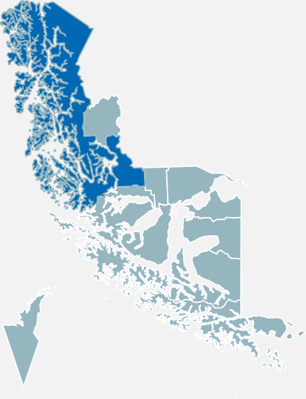
Estatuto para el Desarrollo de Magallanes y Antártica Chilena
Estadísticas para la confección del
Informe Financiero Proyectado
Punta Arenas, 12.05.2016.

Slide 2

Empresas en la Región por Tamaño

Slide 3
Empresas en el País por Tamaño

Slide 4
Proporción Empresas Región/País

Slide 5
Empresas Región - País Año 2014

Slide 6
Ventas en UF en la Región por Tamaño

Slide 7
Ventas en UF en el País por Tamaño

Slide 8
Proporción Ventas en UF Región/País

Slide 9
Ventas en UF Región - País Año 2014

Slide 10
Trabajadores en la Región por Tamaño

Slide 11
Trabajadores en el País por Tamaño

Slide 12
Proporción Trabajadores Región/País

Slide 13
Trabajadores Región - País Año 2014

Slide 14
Rem. en UF en la Región por Tamaño

Slide 15
Rem. en UF en el País por Tamaño

Slide 16
Proporción Rem. en UF Región/País

Slide 17
Rem. en UF Región - País Año 2014

Slide 18
Empresas en la Región por Actividad

Slide 19
Empresas en el País por Actividad

Slide 20
Proporción Empresas Región/País

Slide 21
Empresas Región - País Año 2014

Slide 22
Ventas en UF en la Región por Actividad

Slide 23
Ventas en UF en el País por Actividad

Slide 24
Proporción Ventas en UF Región/País

Slide 25
Ventas en UF Región - País Año 2014

Slide 26
Trabajadores en la Región por Actividad

Slide 27
Trabajadores en el País por Actividad

Slide 28
Proporción Trabajadores Región/País

Slide 29
Trabajadores Región - País Año 2014

Slide 30
Rem. en UF en la Región por Actividad

Slide 31
Rem. en UF en el País por Actividad

Slide 32
Proporción Rem. en UF Región/País

Slide 33
Rem. en UF Región - País Año 2014

Slide 34
Empresas en la Región por Locación

Slide 35
Ventas en UF en la Región por Locación

Slide 36
Trabajadores en la Región por Locación

Slide 37
Rem. en UF en la Región por Locación

Slide 38
Crecimientos sobre año anterior

Slide 39
Venta promedio en UF por Tamaño

Slide 40
Empleo Promedio por Tamaño Empresa
Trabajadores
Remuneración

Slide 41





